Slide 1
음식물 쓰레기 감소를 위한 구내식당 예약 시스템
캡스톤 디자인 1 계획 발표
지도 교수 : 김차종 교수님
멘토 : 모비젠 - 송영관
20207117 김기범
20207122 조성훈
20182174 정형목

Slide 2
목차
1. 개요
2. 목표
3. 내용
4. 추진 전략
음식물 쓰레기 감소를 위한 구내식당 예약 시스템

Slide 3
1. 개요
배경 및 필요성
유사 서비스
음식물 쓰레기 감소를 위한 구내식당 예약 시스템

Slide 4
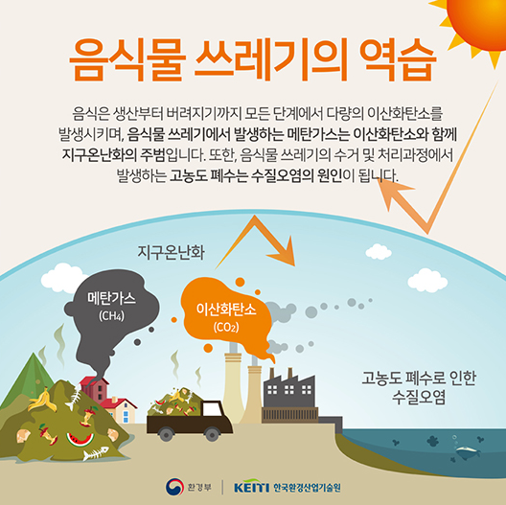
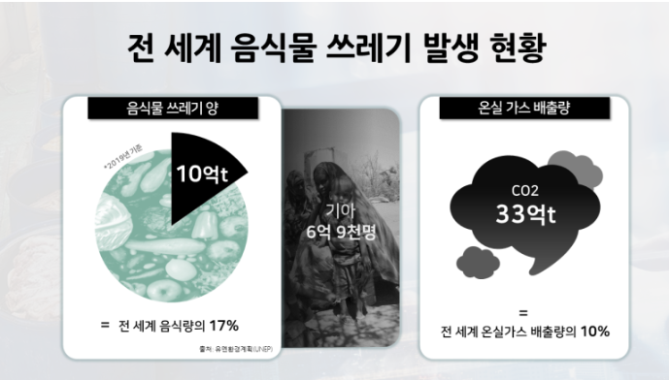
배경 및 필요성
<음식물 쓰레기 문제>
https://blog.naver.com/nuvilab/222448786570
https://www.korea.kr/news/policyNewsView.do?newsId=148821696
음식물 쓰레기 감소를 위한 구내식당 예약 시스템

Slide 5
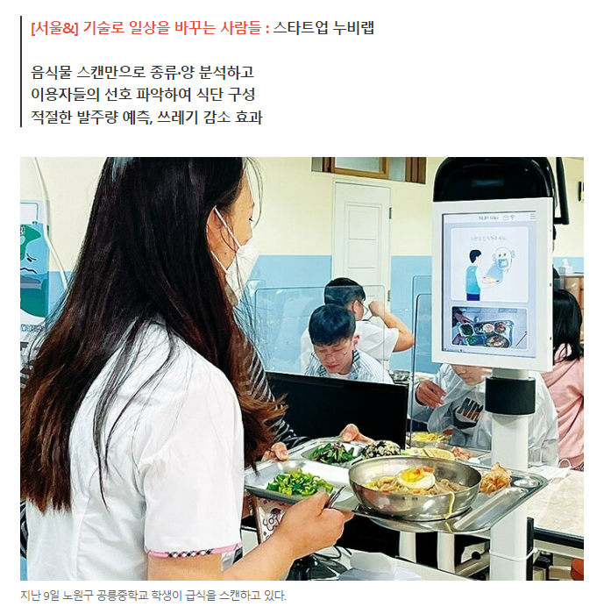

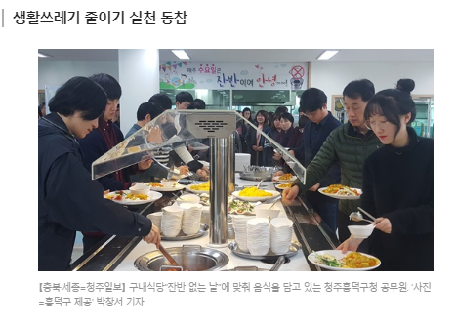
배경 및 필요성
기사 <충북 청주시 흥덕구 구내식당, ‘수요일은 잔반 없는 날’ 운영>
기사 <‘음쓰 데이터’ 인공지능 돌렸더니, 급식 잔반 쑥쑥 줄더라>
음식물 쓰레기 감소를 위한 구내식당 예약 시스템

Slide 6

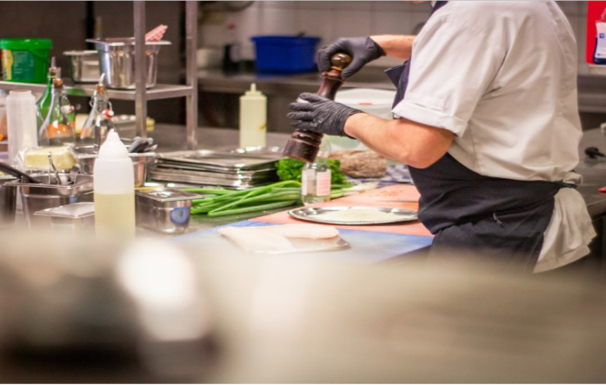


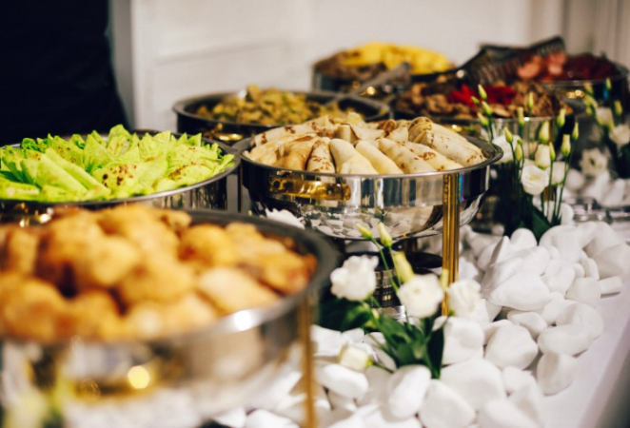


문제점
음식물 쓰레기 감소를 위한 구내식당 예약 시스템

Slide 7
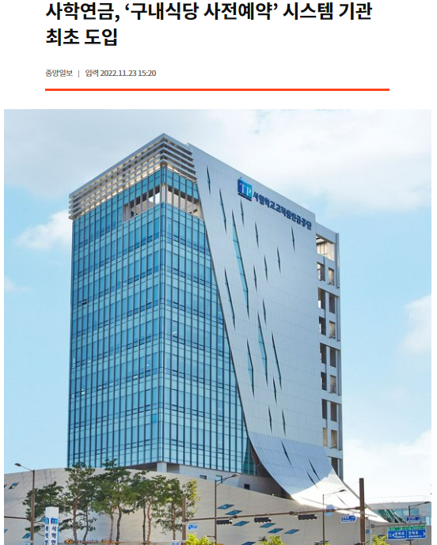
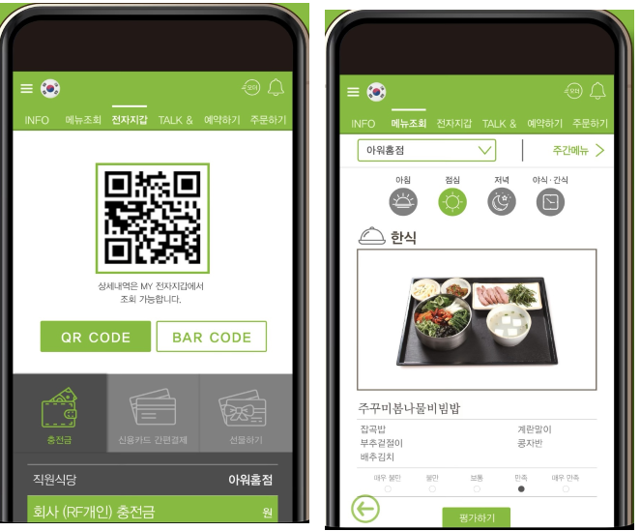
유사 서비스
앱 <아워홈의 Meal Care>
https://www.joongang.co.kr/article/25119925#home
음식물 쓰레기 감소를 위한 구내식당 예약 시스템

Slide 8
2. 목표
목표 및 비전
예상 결과물
음식물 쓰레기 감소를 위한 구내식당 예약 시스템

Slide 9
목표 및 비전
1. win - win 정책 수용
2. 이용 편의성 제공
3. 잔반 감소량 및 탄소 감소량 시각화
4. 사내 결제 서비스 연계용 QR코드 서비스 제공
사용자 = 할인 / 제공자 = 일별 수요량 정보, 회사는 대외 탄소 저감 홍보 효과도 있다.
웹 기반 서비스 뿐만 아니라, 모바일 서비스를 제공하여 이용률을 향상시킬 수 있다.
대시보드로 시각화하여 제공
사내 결제 시스템은 회사별로 너무 다양하기 때문에, 결제 연계용 QR코드 서비스로 국한함.
음식물 쓰레기 감소를 위한 구내식당 예약 시스템

Slide 10
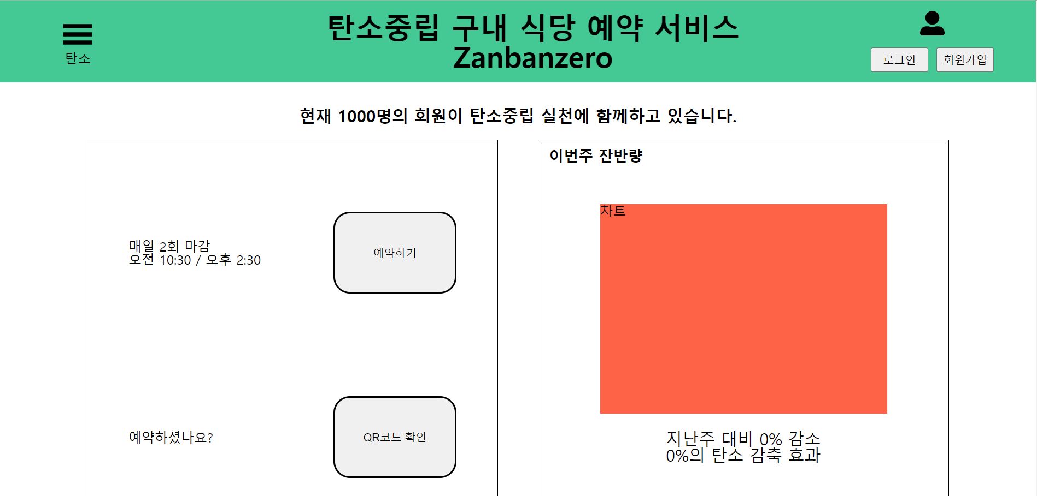
예상 결과물
음식물 쓰레기 감소를 위한 구내식당 예약 시스템

Slide 11
3. 내용
주요 기능
음식물 쓰레기 감소를 위한 구내식당 예약 시스템

Slide 12


주요 기능
3. 일당 수요 수집
1. 메뉴 예약
구내식당 사전예약
시스템
4. 마감시 수요 전달
2. 할인
- 잔반량 감소로 발생하는 이익 페이백
음식물 쓰레기 감소를 위한 구내식당 예약 시스템

Slide 13
4. 추진 전략
관리 체계
업무 분장
음식물 쓰레기 감소를 위한 구내식당 예약 시스템

Slide 14
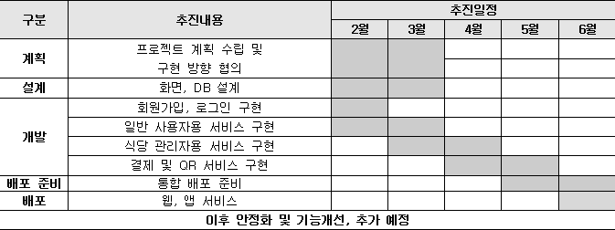
관리 체계
음식물 쓰레기 감소를 위한 구내식당 예약 시스템

Slide 15
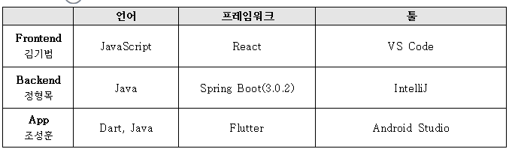
업무 분장
음식물 쓰레기 감소를 위한 구내식당 예약 시스템

